Slide 1
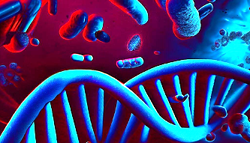



Extracción de DNA genómico y evaluación de su calidad
Ponente M.C. María Fernanda Largo Fernández
Fecha Abril 2026

Slide 2
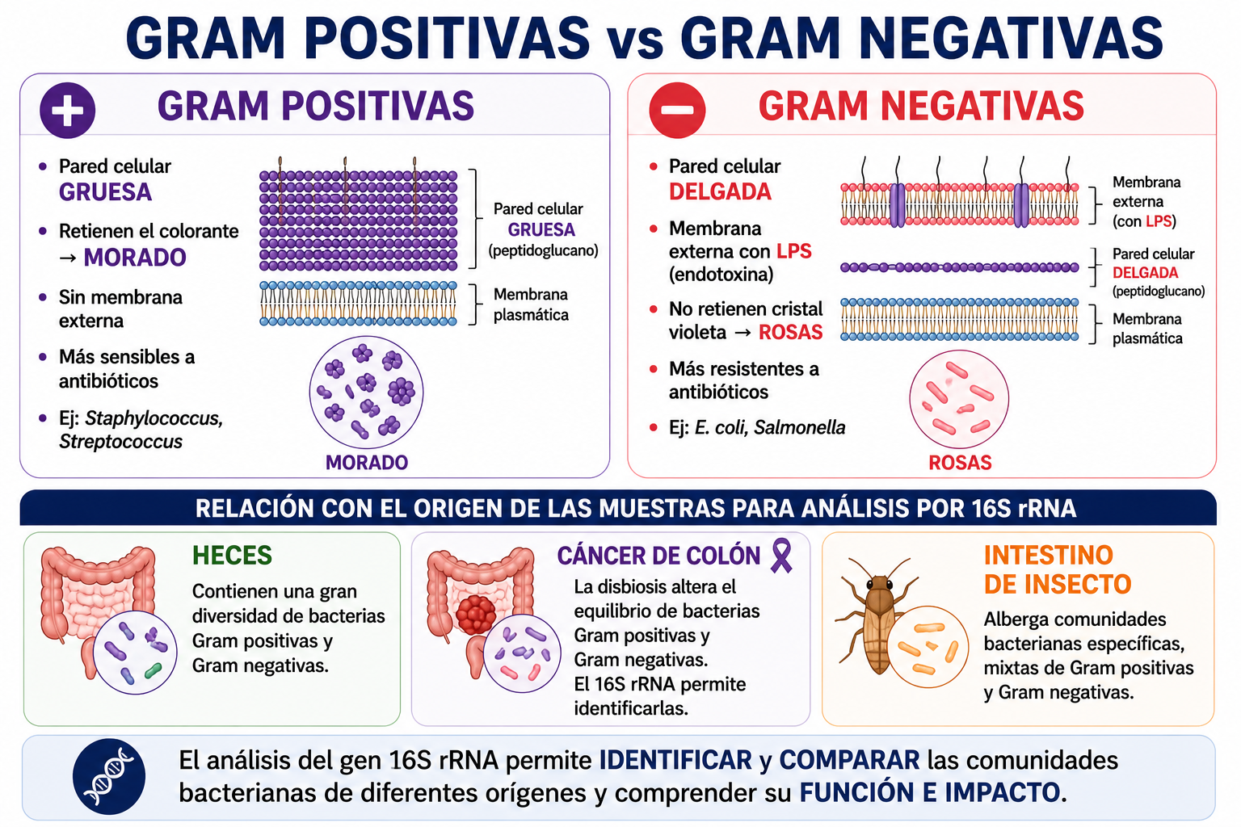

Slide 3
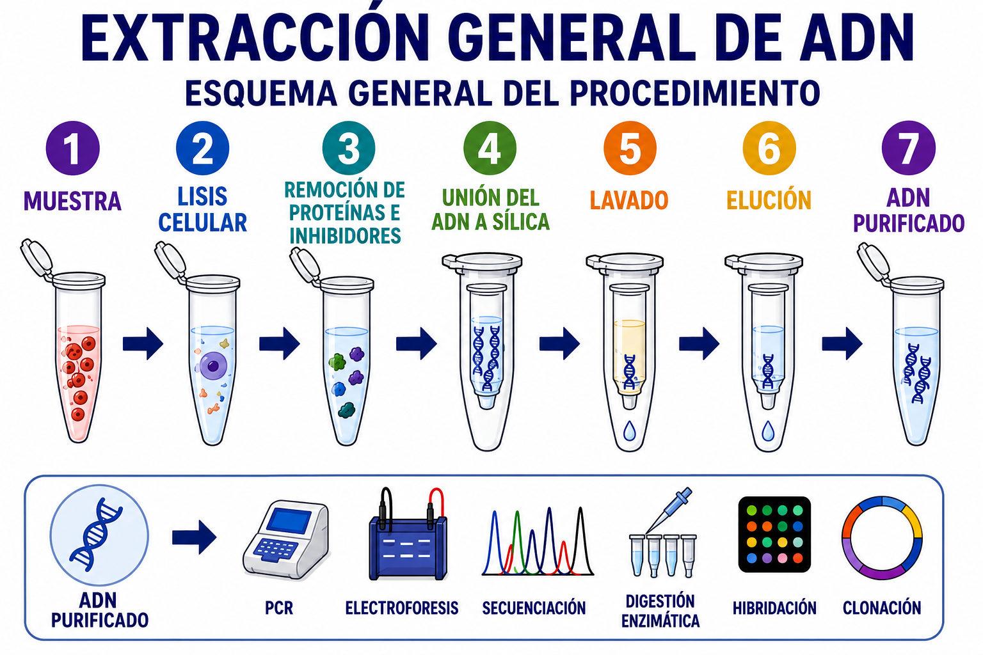

Slide 4
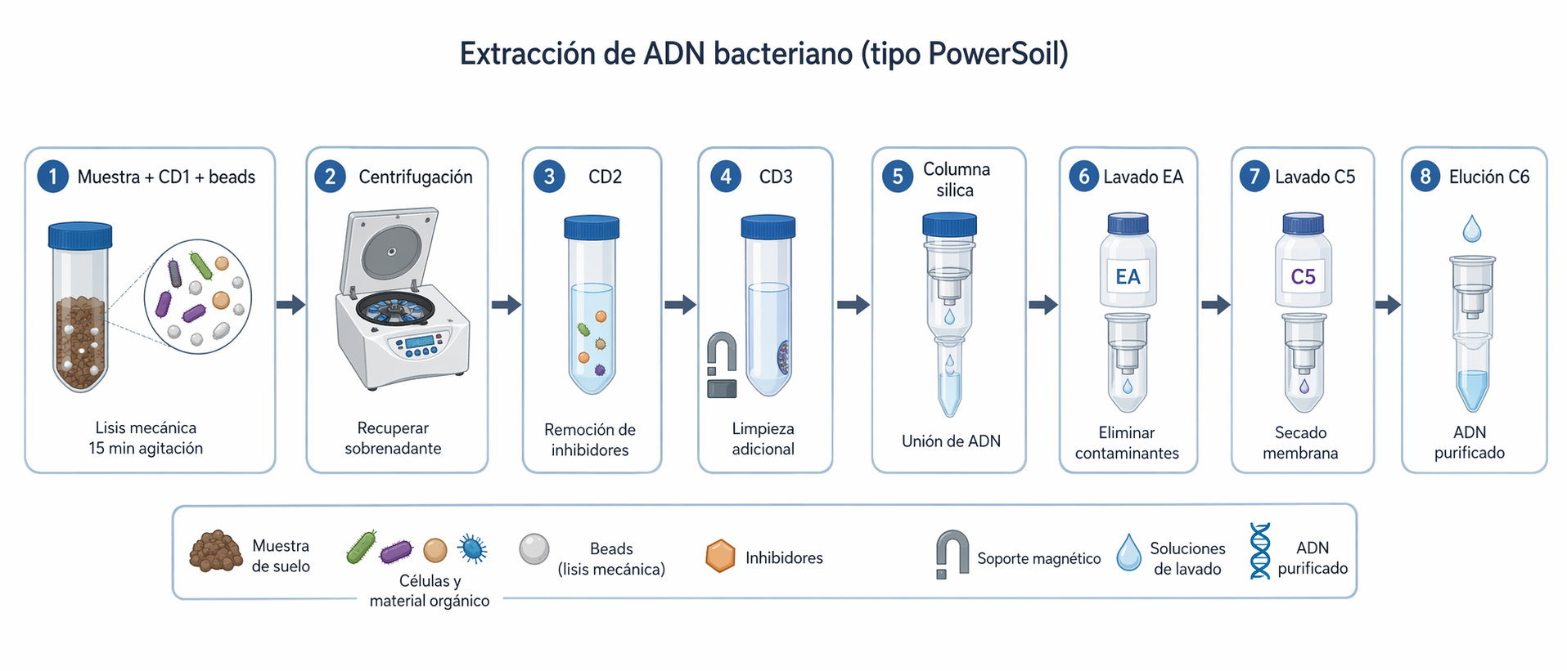
EXTRACCIÓN DE ADN BACTERIANO (tipo Power Soil)
Notes:
Tinción de Gram composición de la pared de las bacterias
Las bacterias Gram positivas retienen el colorante violeta y aparecen de color violeta oscuro, mientras que las Gram negativas se descolorean y aparecen de color rosado
Bacterias gran negativas
Las bacterias gram negativas consisten en una pared celular delgada rodeada por una segundamembrana lipidica llamada membrana externa llamada membrana externa MO, el espacio entre la MO y la membrana citoplasmatica
poros donde entran los farmacos
Acuérdate que cuando son gram negativas tienen presencia de pared de péptido glicanos que hacen que la tinción de gram tiña la bacteria
Buffer de Lysis celular
Detergentes no ionicos
Sales
Buffer Tris HCl
EDTA (agente quelante de cationes divalente como Mg2+ que es cofactor para nucleasas como Dnasas).

Slide 5
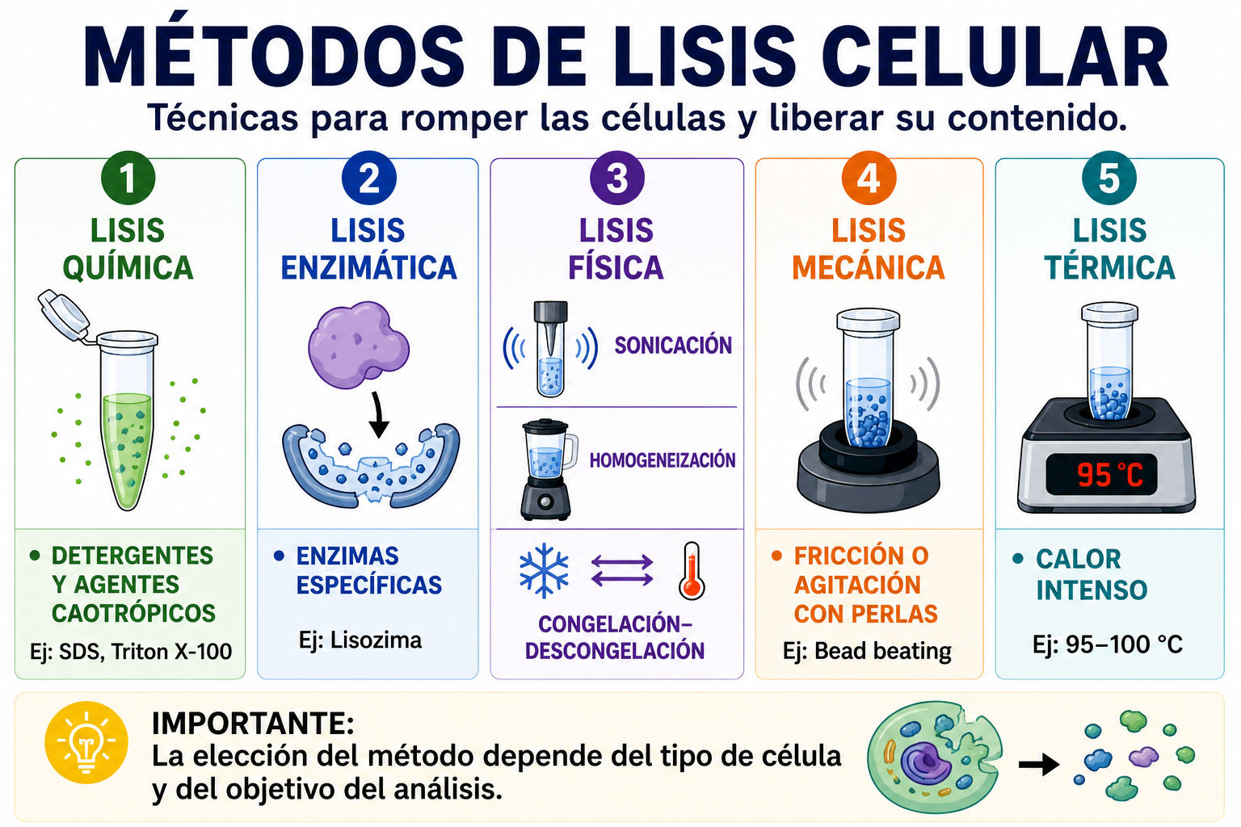

Slide 6
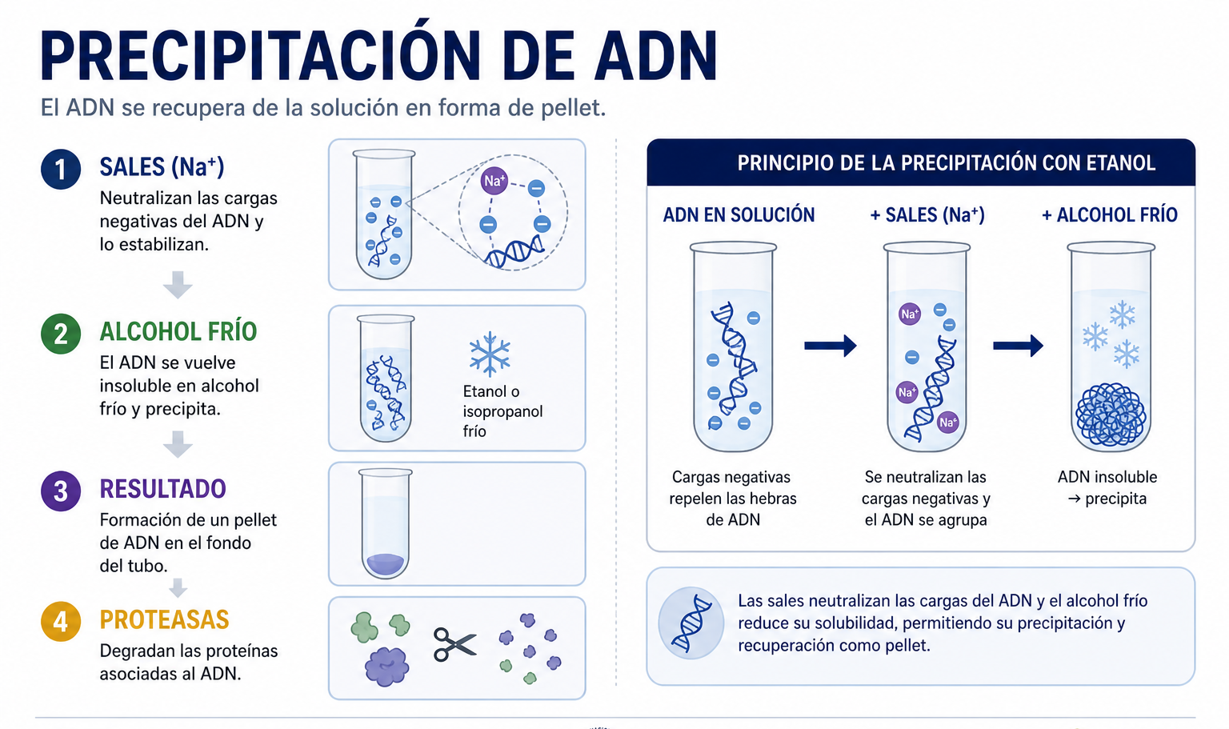
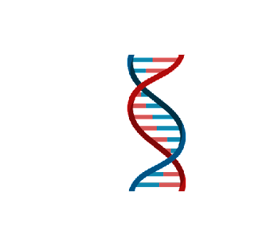
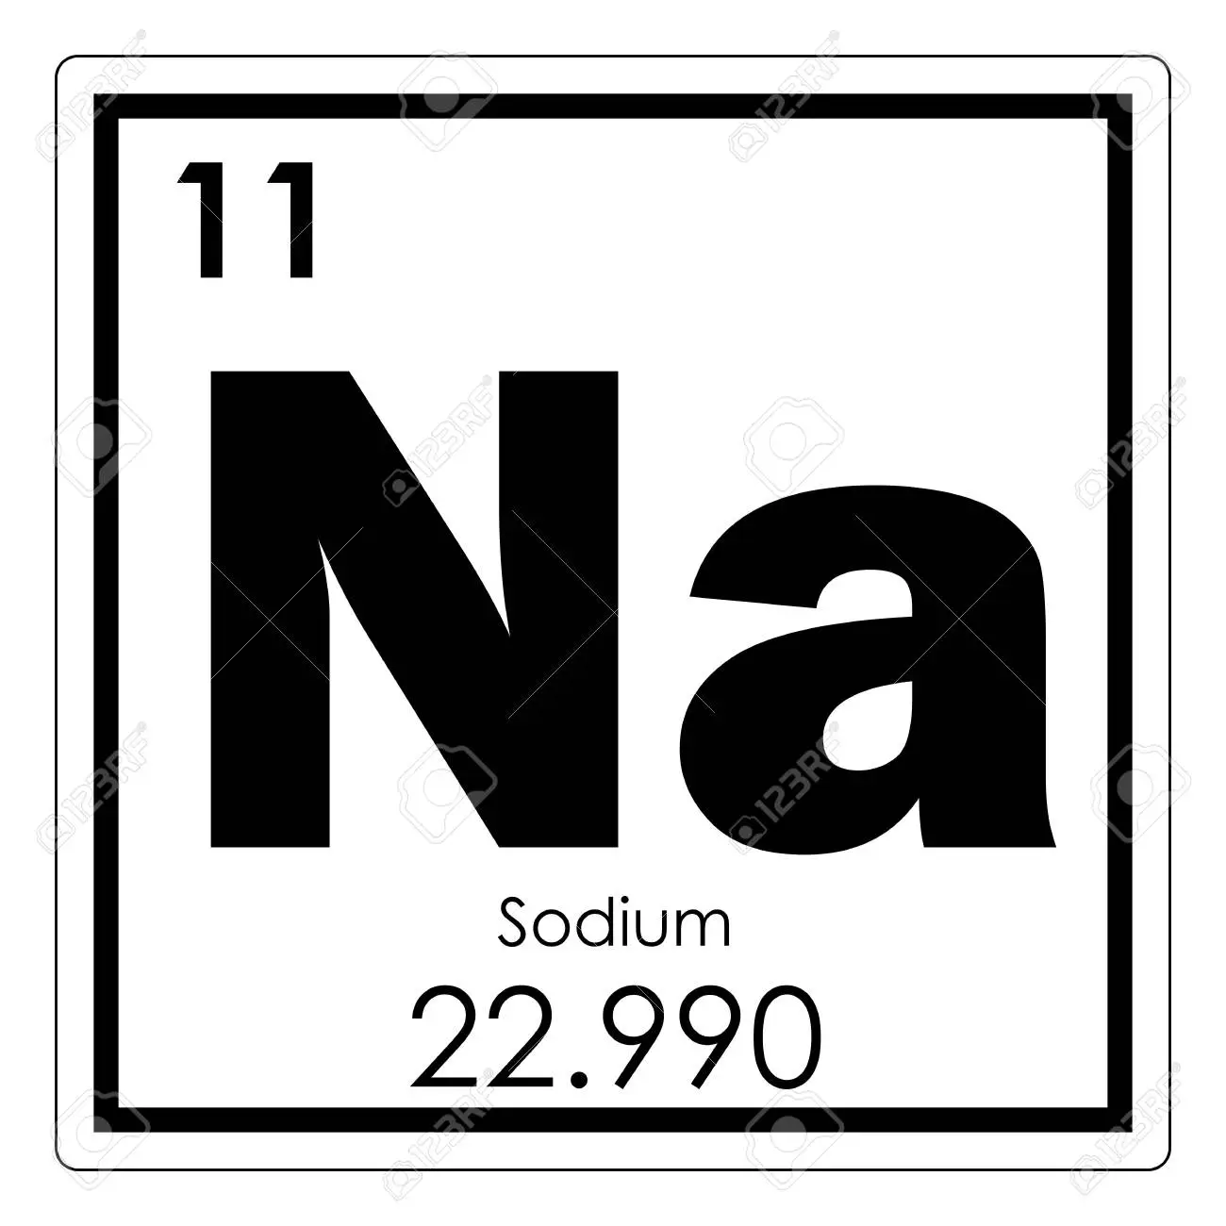


Precipitación
ADN se encuentra en un mix de proteínas y reactivos
Neutraliza las cargas negativas
ADN más estable
Isopropanol/alcohol
Causa precipitación
ADN insoluble en alcohol
Proteasas degradan proteínas asociadas a ADN

Slide 7
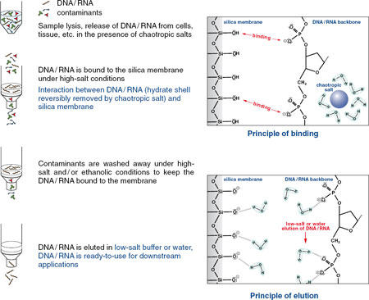
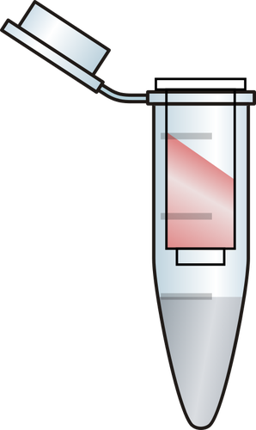
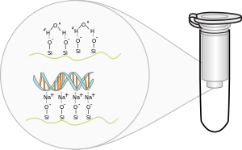
Unión del DNA genómico a la membrana
Columna de sílica: Unión por cargas en presencia de sales caotrópicas.
Mecanismo de adsorción.

Slide 8
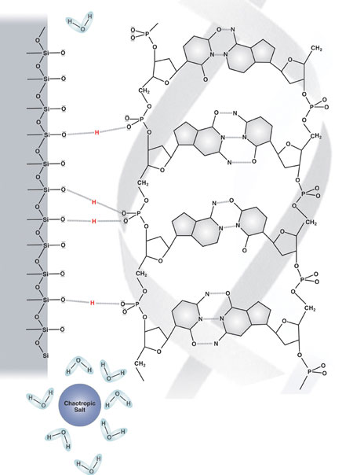
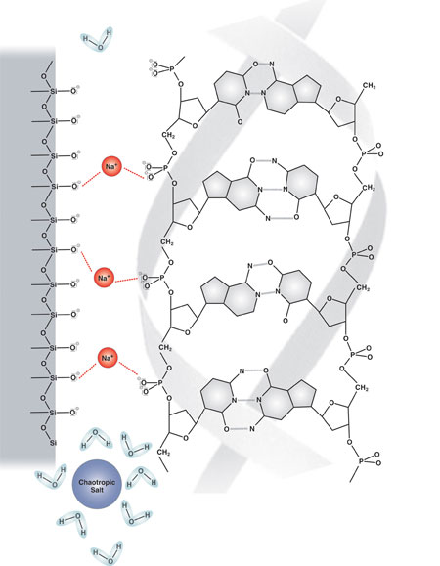

Slide 9
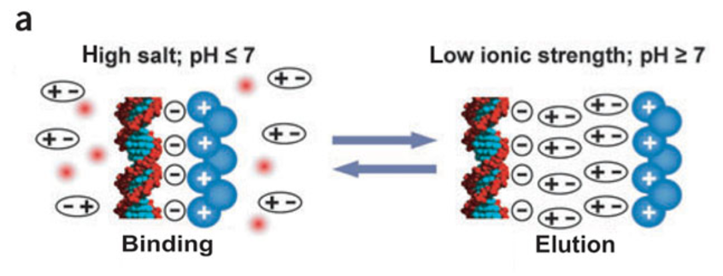
Mecanismo de desorción.

Slide 10
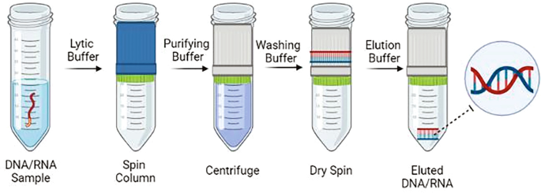
Extracción de DNA por columna

Slide 11
Rendimiento de la reacción
Pureza de la muestra
Integridad del DNA

Slide 12
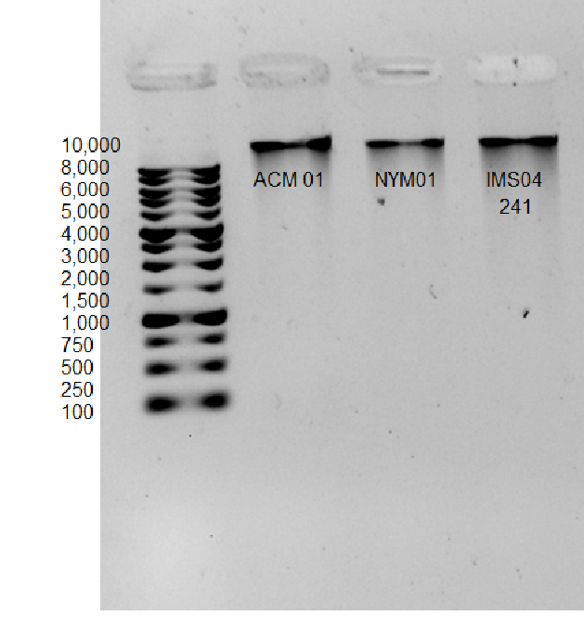
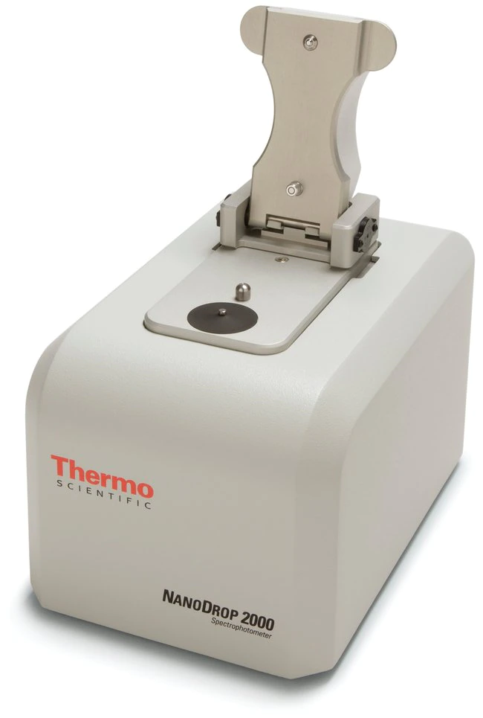
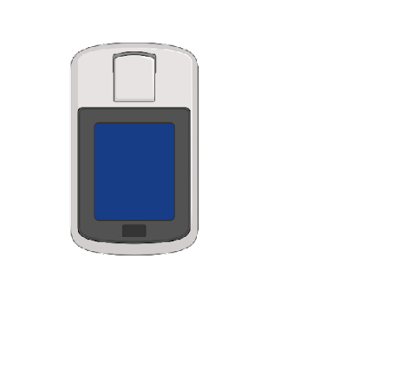
Evaluación de la calidad del ADN aislado
Unidades
Ng/uL
Nanodrop
Quibit
Integridad
Cuantificación

Slide 13
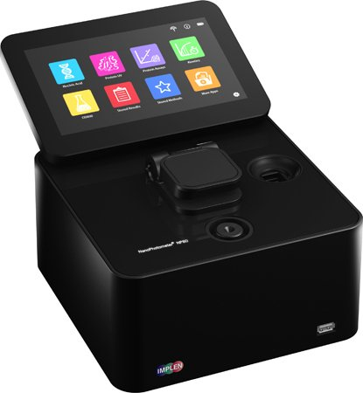
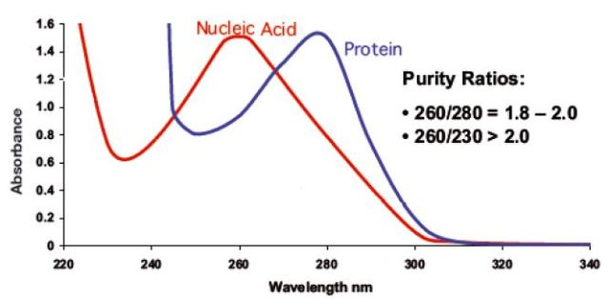
Pureza de la muestra
Notes:
las diferentes moleculas biologicas a diferentes longitudes de onda

Slide 14
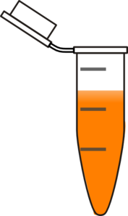
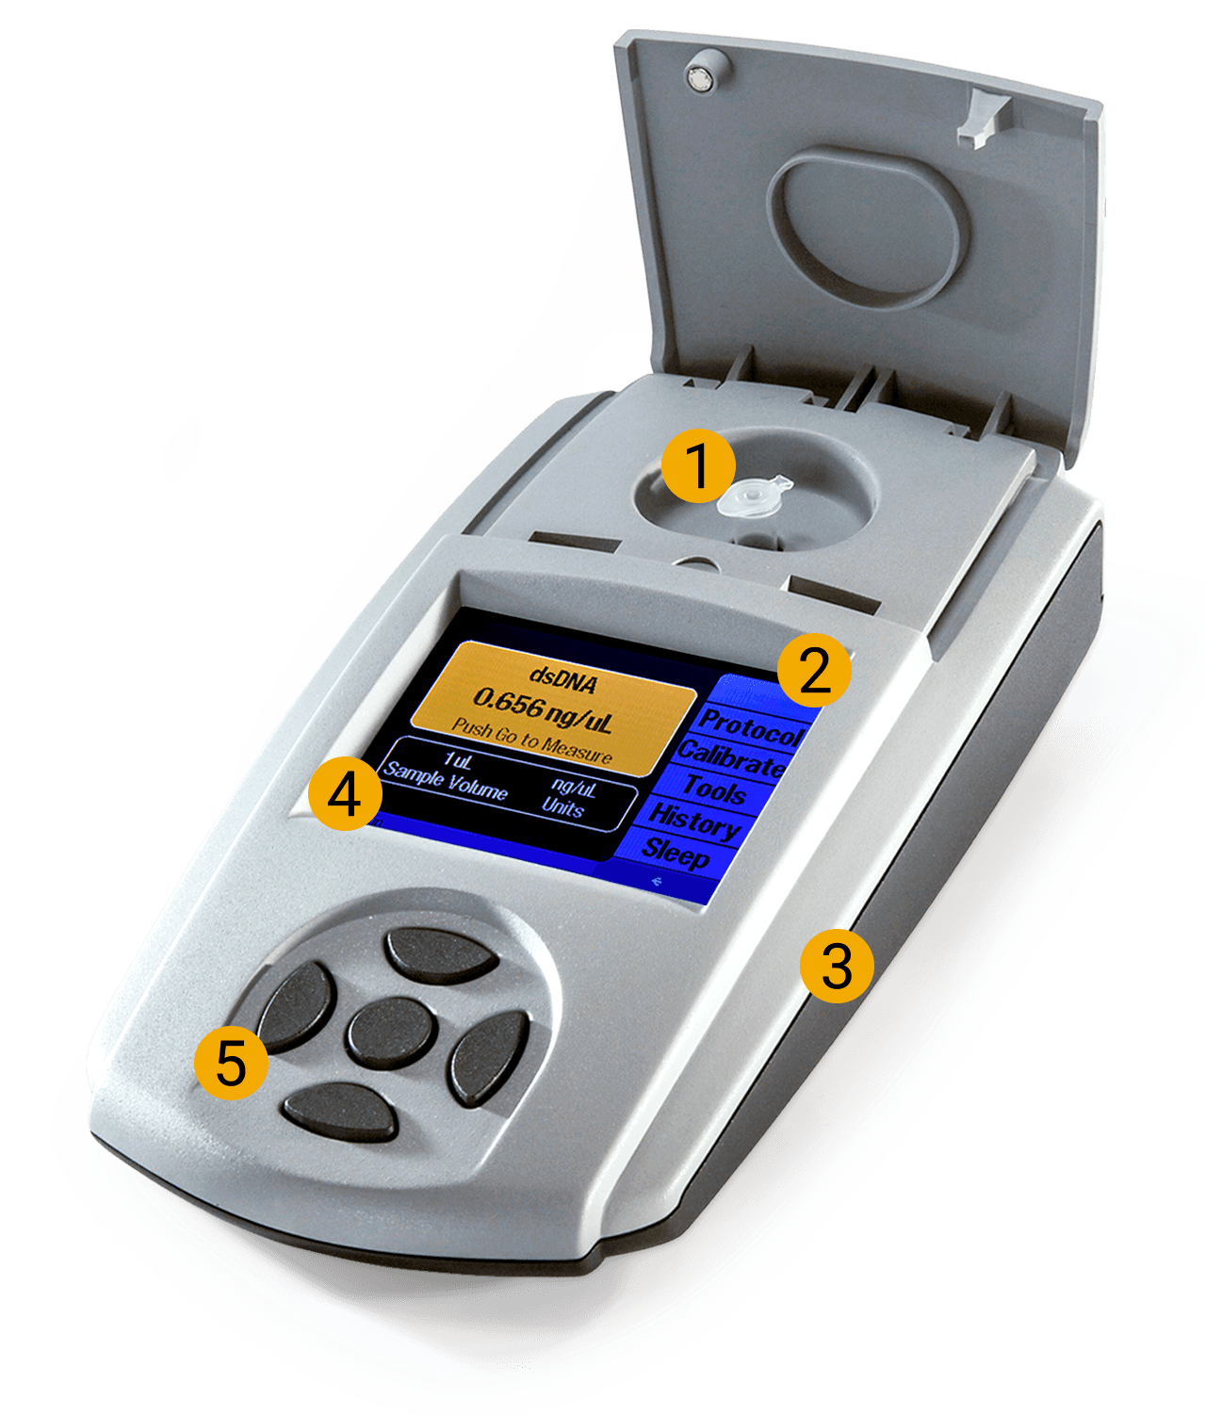
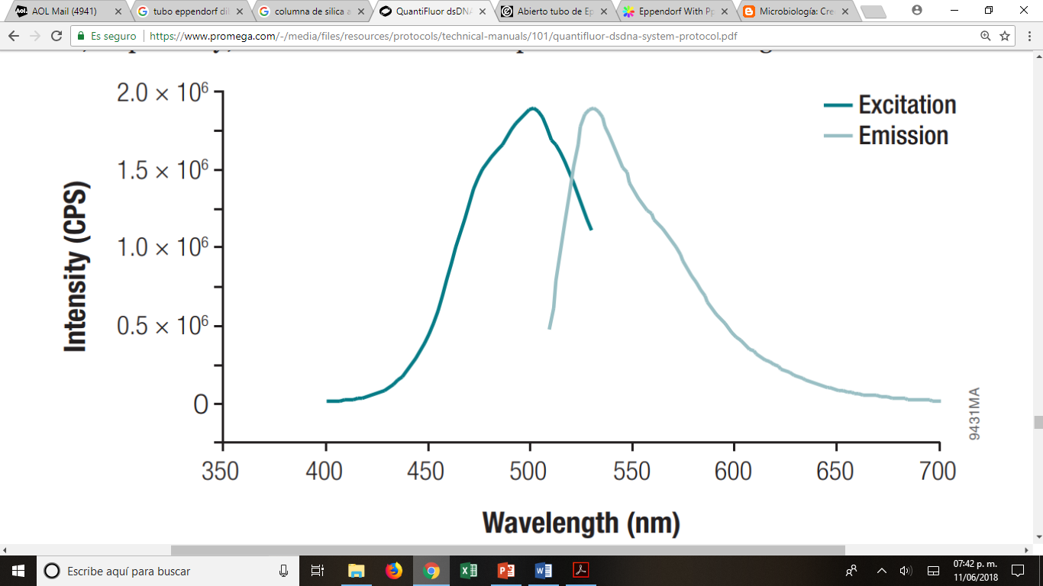
Fluorometría: utiliza un fluoróforo intercalante de dsDNA .
Usa 2 puntos de referencia:
S1 – agua
S2 –100ng de dsDNA
Rendimiento de la reacción
Notes:
picogreen en una tincion cianina excitada a 480 nm y una emision de 520 nm

Slide 15
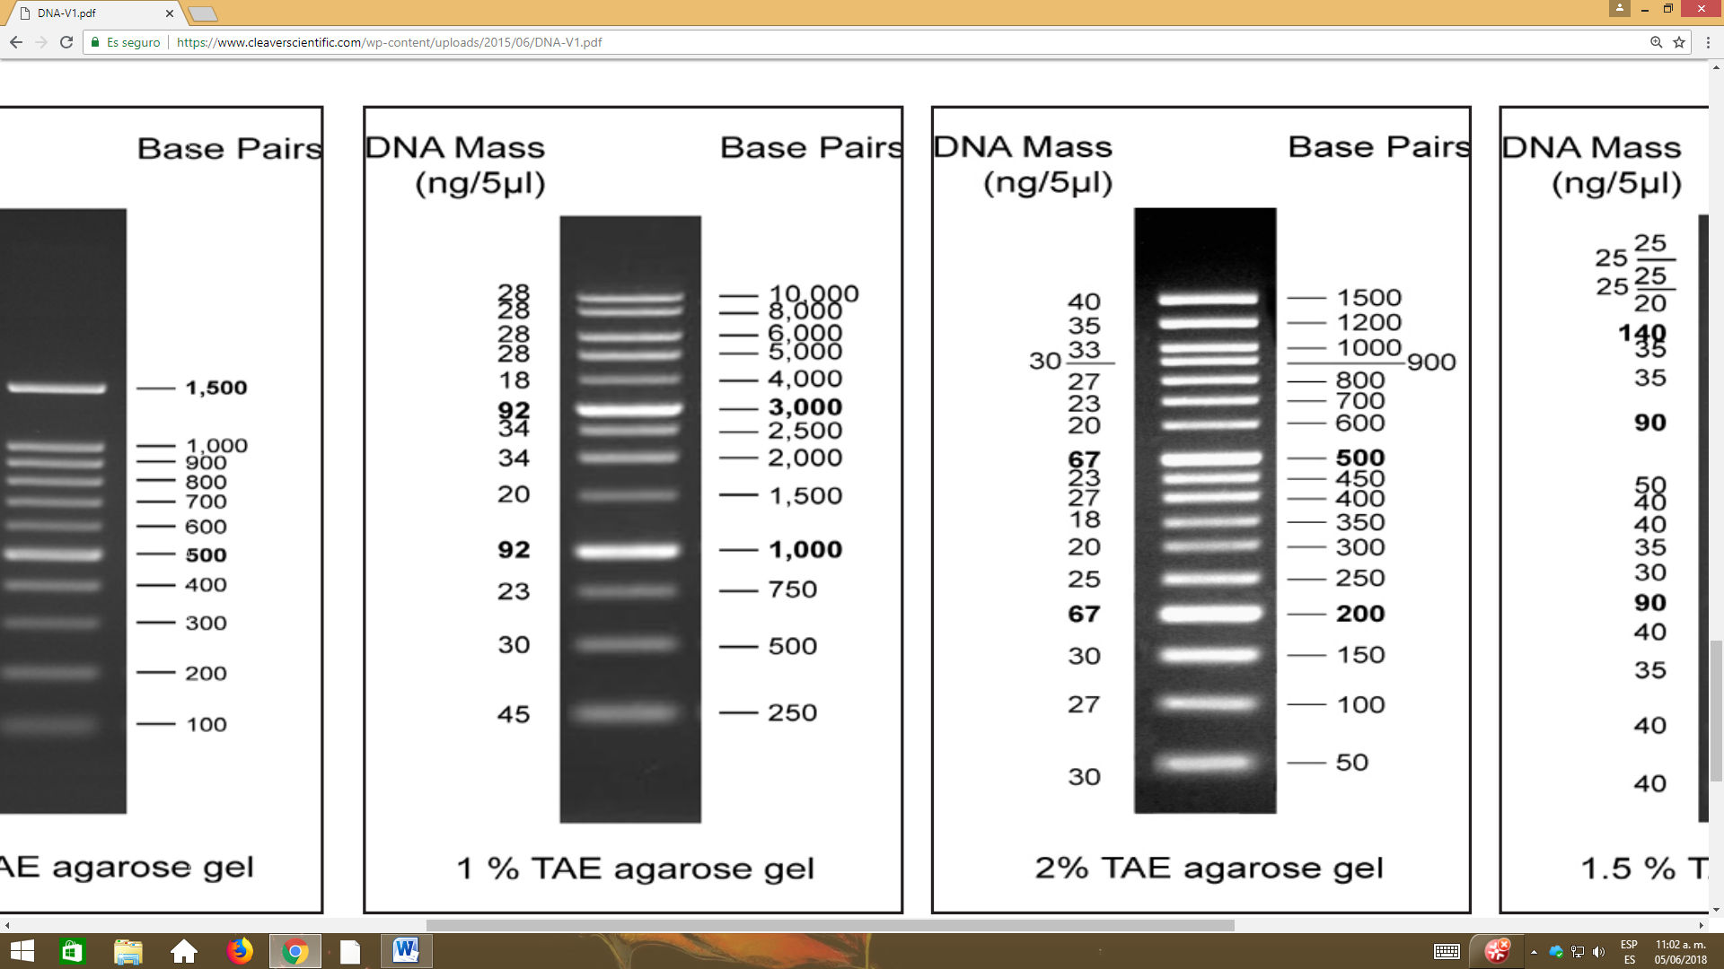
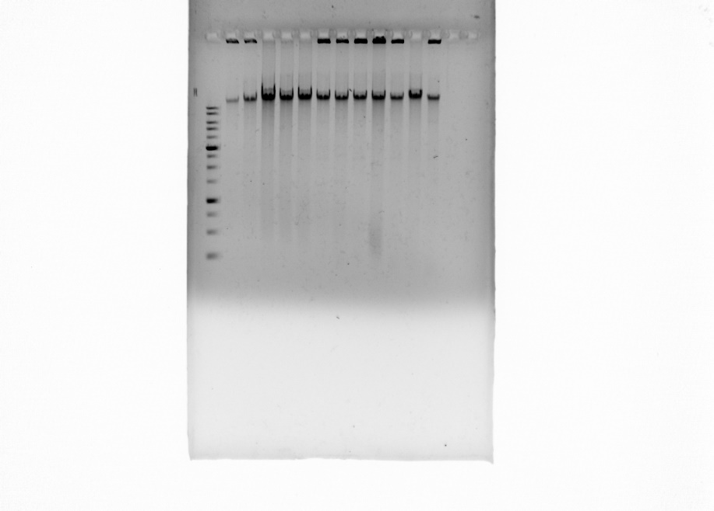
Gel de agarosa al 0.8%
Integridad del DNA
MPM gDNA Staphylococcus aureus

